Slide 1
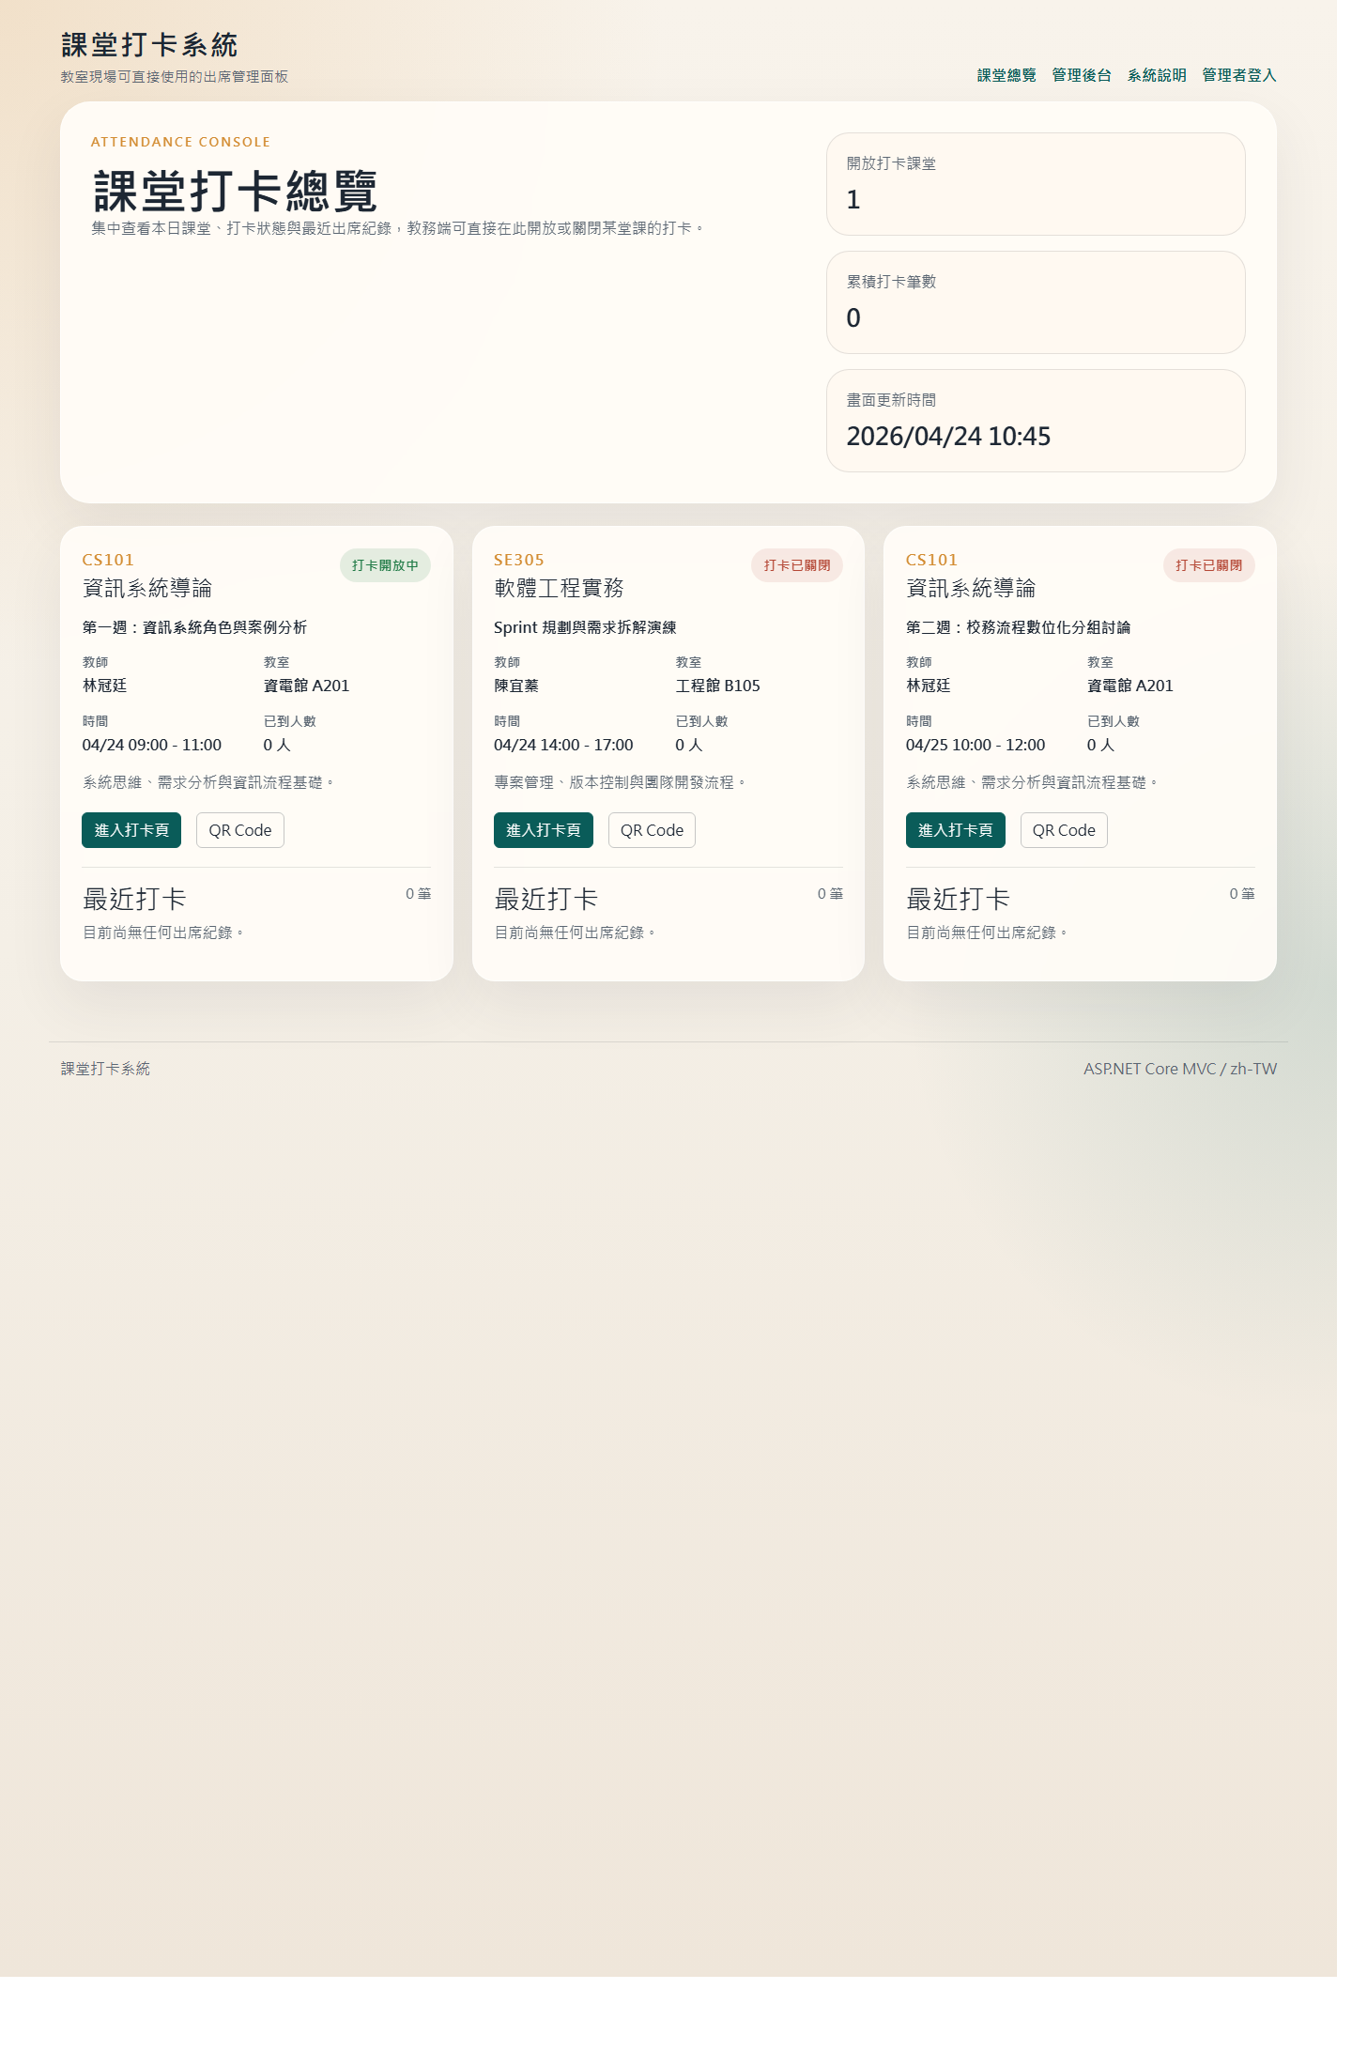
Classroom Attendance System
課堂打卡系統
專題簡報
從構想到規劃、實作與使用說明
版本整理日期：2026-05-14

Slide 2
專案構想
為什麼要做這套課堂打卡系統
痛點
目標
核心原則
傳統紙本簽到容易代簽、統計慢、資料難保存
老師臨時開課或調課時，出席管理缺乏彈性
課後整理出席名單與匯出報表耗時
讓教室現場可立即開放打卡
降低代打卡與重複打卡風險
提供後台維護、QR 打卡與 Excel 匯出
單機即可執行，不依賴外部資料庫
繁體中文介面，操作直覺
可持續擴充到校務登入與多角色
定位：教室現場可落地的出席管理工具

Slide 3
需求規劃
從功能面拆解系統必備能力
課堂總覽：可快速看到今日課堂、狀態與出席數
學生本人打卡：學生登入後才能提交，不允許手改學號姓名
動態 QR Code：課堂投影掃碼進入打卡頁，Token 具時效性
防重複與可疑標記：重複打卡阻擋，異常網路與裝置行為標示
管理後台：課程維護、課堂維護、打卡開關與報表匯出
班級分層：首頁依一年級至三年級、101-310 班顯示課堂
功能規劃先從單機版做穩，再往校務整合延伸

Slide 4
系統架構
技術選型與資料流
前端 / 介面
業務邏輯
資料層
外部能力
ASP.NET Core MVC
Razor Views
繁體中文教務風格介面
AttendanceQueryService
Admin / Student 驗證服務
QR Token 驗證與規則判斷
JSON 檔持久化
App_Data/attendance-data.json
SemaphoreSlim 保護並發寫入
ClosedXML 匯出 Excel
QRCoder 產生 QR
Cookie Authentication
選型重點：部署簡單、維護成本低、功能完整

Slide 5
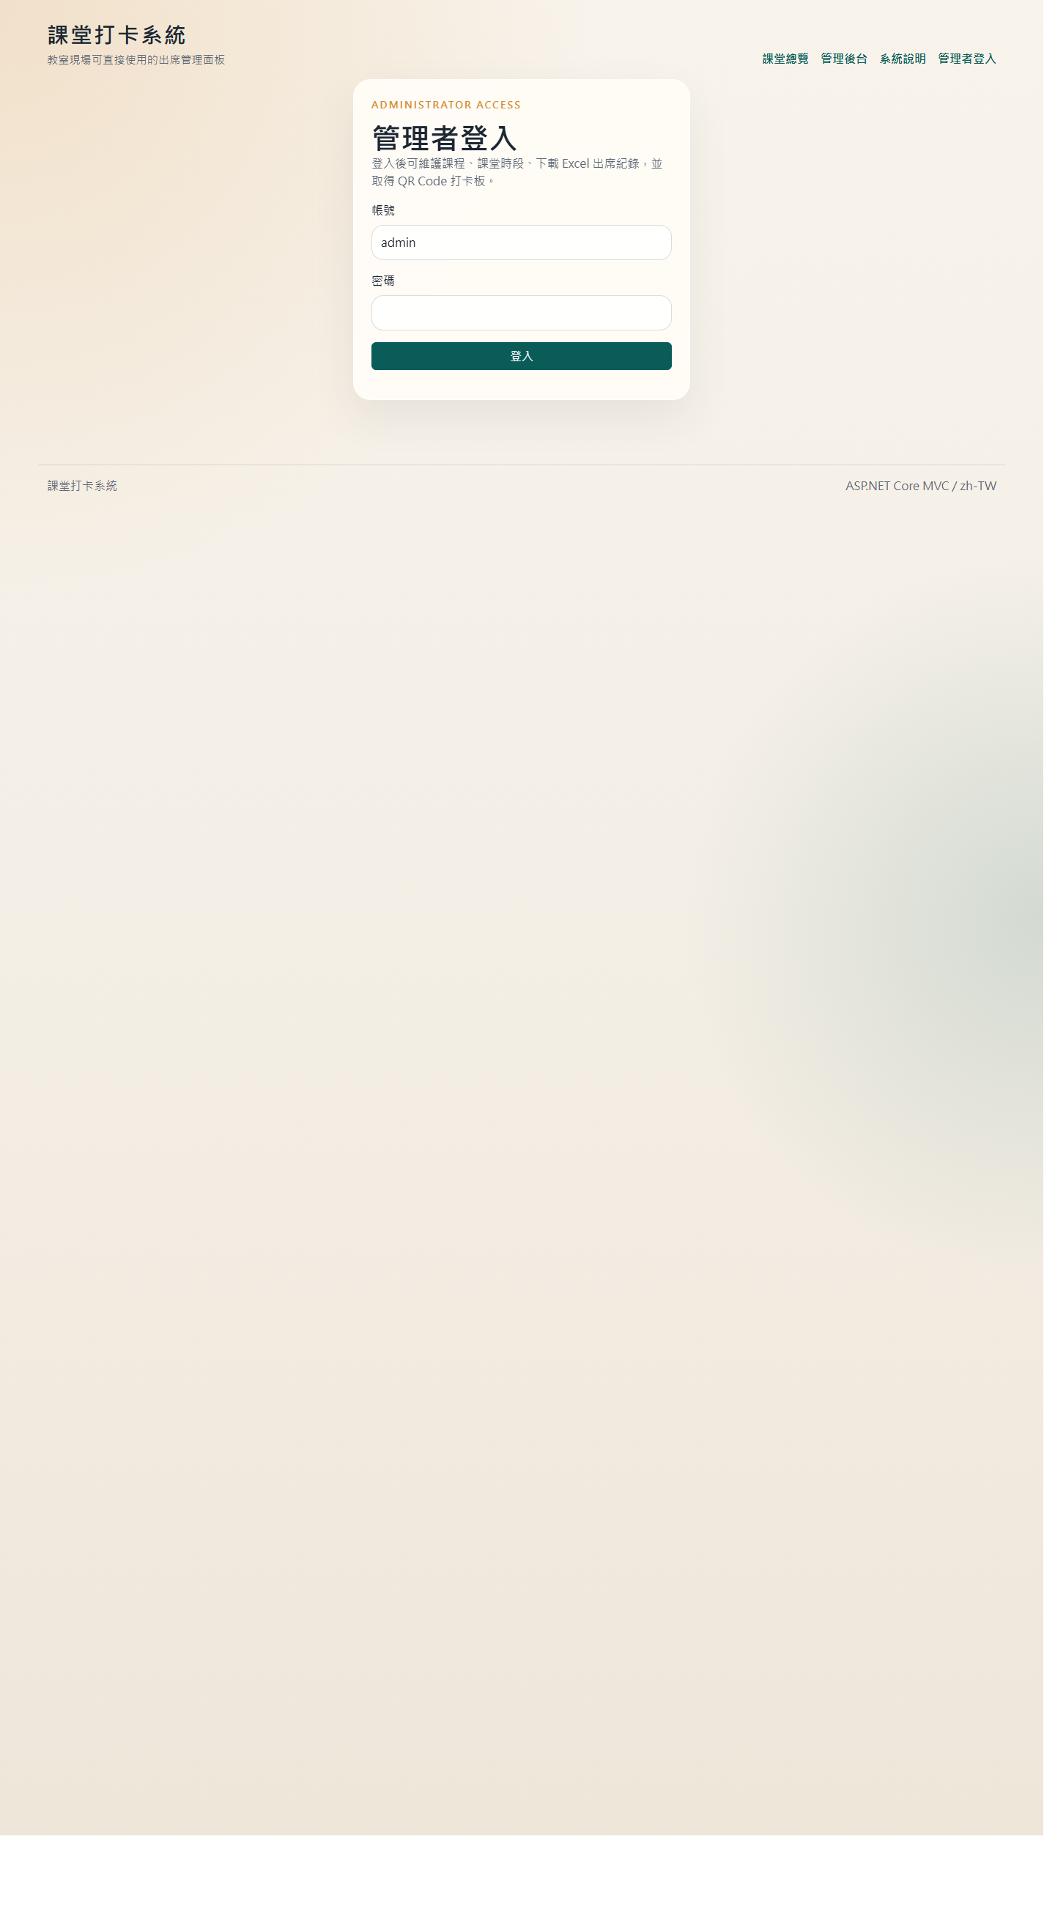
實作重點
從規劃轉成可運作系統
建立課程、課堂、出席紀錄三個核心資料模型
首頁儀表板彙整課堂狀態與近期打卡資訊
加入管理者後台，支援新增 / 編輯 / 刪除課程與課堂
加入學生登入、動態 QR Token、班級 SSID 網段驗證
將風險行為寫入出席紀錄，供後台複核與 Excel 匯出
新增班級欄位與首頁年級班級分組，讓班級課堂一目了然
實作策略：功能先可用，再逐步補強安全與管理能力

Slide 6
首頁總覽
依年級與班級查看課堂狀態
首頁顯示開放打卡課堂數、累積打卡筆數與更新時間
固定分為一年級 101-110、二年級 201-210、三年級 301-310
每張課堂卡片提供 QR 打卡板、學生登入與管理切換打卡
總覽頁是教務端與現場老師的主要入口

Slide 7
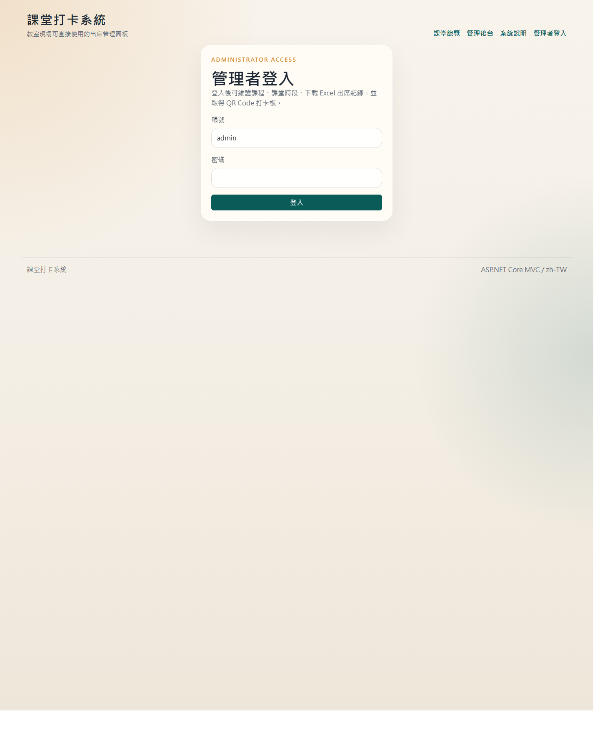
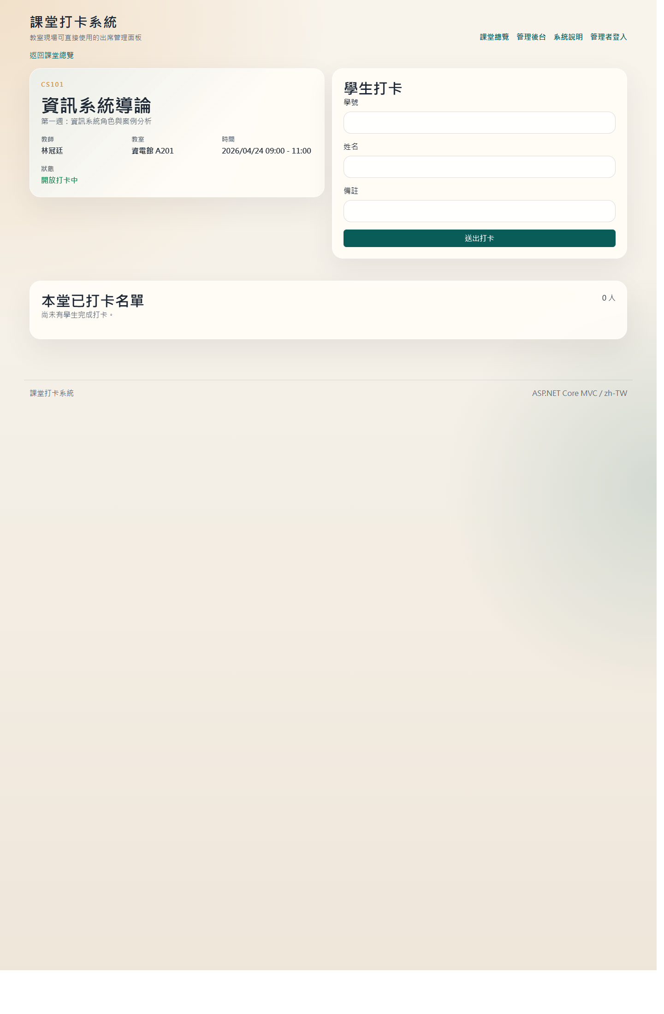
學生打卡流程
登入後掃描 QR Code 完成本人打卡
流程
1. 學生先進入 /Student/Login
2. 輸入學號與密碼登入
3. 連上班級 SSID 對應網段
4. 掃描課堂 QR Code 進入打卡頁
5. 系統以登入身份送出打卡
示範帳號：S1123001 / Student123! 等三組
學生端設計重點：流程短、本人性更高、避免手動造假

Slide 8
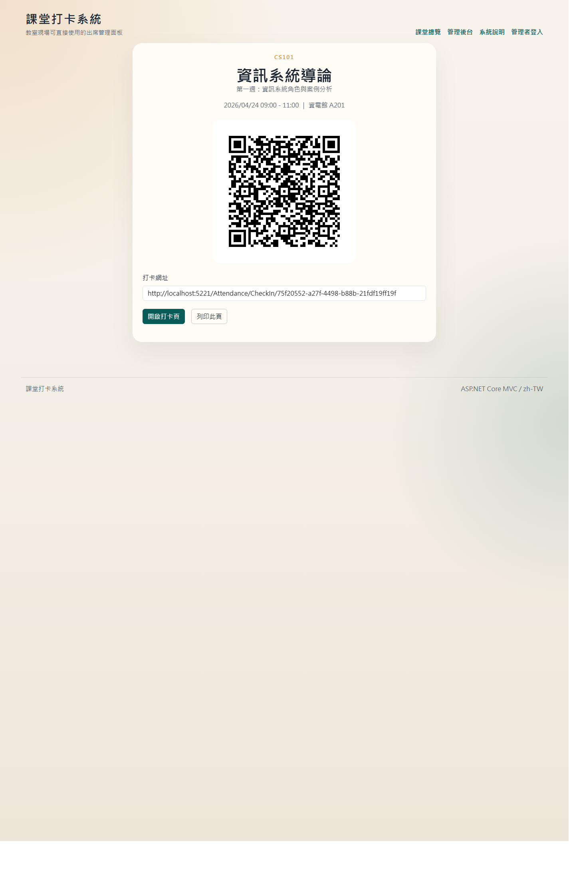
QR 與安全機制
降低代打卡與異常打卡風險
安全設計
可疑條件示例：不在允許網段、同裝置短時間被不同學號使用。
動態 QR Code 預設 5 分鐘失效
同一課堂同一學號不可重複打卡
來源 IP 必須符合班級 SSID 網段規則
記錄 User-Agent、裝置指紋、來源 IP
可疑紀錄在後台集中檢視
這不是生物辨識，但已兼顧成本、可維護性與教室現場可行性。
安全策略採漸進式防護，而非一次引入高成本硬體

Slide 9
管理者使用說明
日常操作路徑
登入後台：/Account/Login，使用 admin / ChangeMe123!
課程維護：新增課程時需指定班級，例如 101、205、310
課堂維護：設定主題、起訖時間與是否開放打卡
QR 打卡板：課前投影或列印供學生掃碼
Excel 匯出：課後下載單堂課出席紀錄
可疑紀錄：針對異常來源與裝置行為進行複核
適合教務、導師或授課老師快速管理課堂出席

Slide 10
系統特色整理
這個專案目前已經做到什麼
可落地
可管理
可擴充
目前限制
單機即可執行
不需外接資料庫
教室現場能直接使用
後台維護課程與課堂
Excel 匯出
可疑打卡追蹤
可接校務單一登入
可接資料庫與多角色
可做統計與儀表板分析
仍是單機版
未串校務帳號
未做簽退與請假
目前版本已適合展示概念、流程與實作成果

Slide 11
後續發展
下一階段可以延伸的方向
管理者密碼變更與多帳號權限管理
學生簽退、缺席統計、請假流程
學生帳號與班級 SSID 網段維護後台
校務單一登入整合，取代示範帳號
圖表化出席分析與班級出缺席報表
自動化測試與 CI 驗證，提升維護品質
專案已具備可延伸基礎，後續重點在整合與治理

Slide 12
簡報完畢
課堂打卡系統
問題討論 / Demo 展示
G:\codex_pg\課堂打卡系統

